Slide 1
УПРАВЛЕНИЕ ОБРАЗОВАНИЯ АДМИНИСТРАЦИИ СЕРГИЕВО-ПОСАДСКОГО ГОРОДСКОГО ОКРУГА МУНИЦИПАЛЬНОЕ БЮДЖЕТНОЕ ОБЩЕОБРАЗОВАТЕЛЬНОЕ УЧРЕЖДЕНИЕ «СРЕДНЯЯ ОБЩЕОБРАЗОВАТЕЛЬНАЯ ШКОЛА № 19 ИМЕНИ ГЕРОЯ СОВЕТСКОГО СОЮЗА М.К.НЕХАЕВА» 141300, г. Сергиев Посад, ул. Л.Булавина, д.6 Тел./факс: 8(496)542-93-09 e-mail: mou_sosh19sp@mail.ru
«Математика в Простоквашино. Уравнение и его корни»
Подготовила: Вакина Ольга Игоревна, учитель математики

Slide 2
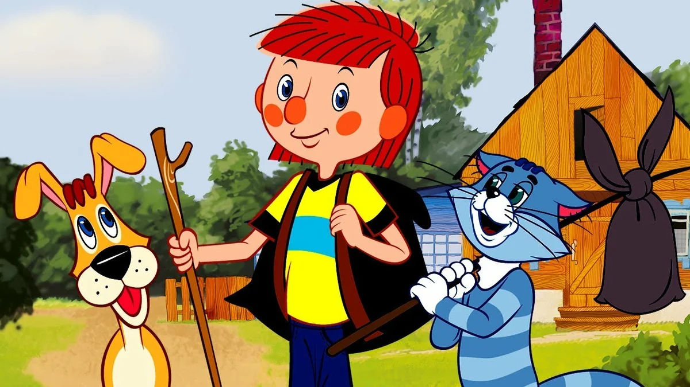

Slide 3
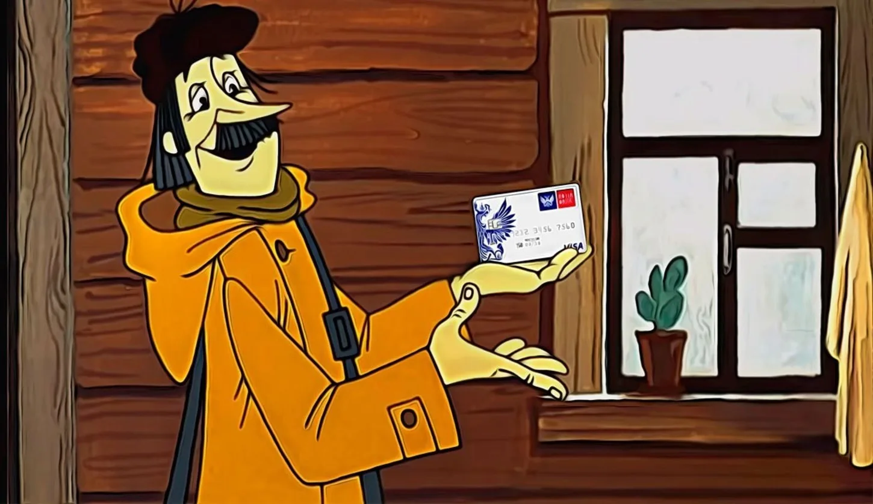

Slide 4
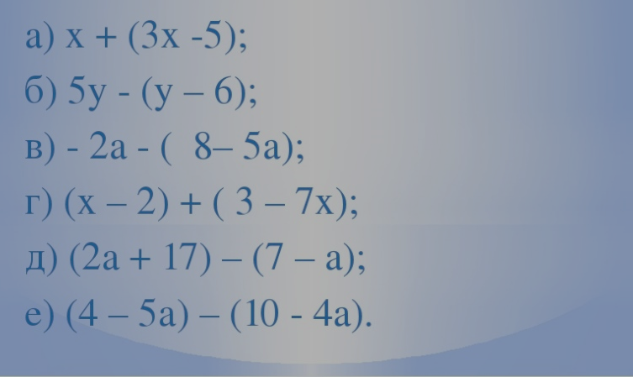
Устная работа

Slide 5
Задача.
На нижней полке в 4 раза больше книг, чем на верхней.
Если с нижней полки переставить на верхнюю 15 книг, то книг станет поровну. Сколько книг на верхней полке?
х + 15
х
На нижней полке в 4 раза больше книг,
чем на верхней.
Если с нижней полки переставить на
верхнюю 15 книг…,
то книг станет поровну:
4х – 15 = х + 15
4х
4х – 15

Slide 6
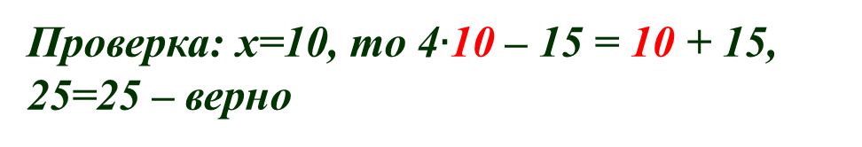
Решение уравнения
левая правая
4х – 15 = х + 15
4х – x = 15 + 15
3 х = 30
:3
х = 10
Проверка: х=10, то 4$∙$10 – 15 = 10 + 15, 25=25 – верно
Ответ: 10 книг.
Чем является ответ для данного уравнения?

Slide 7
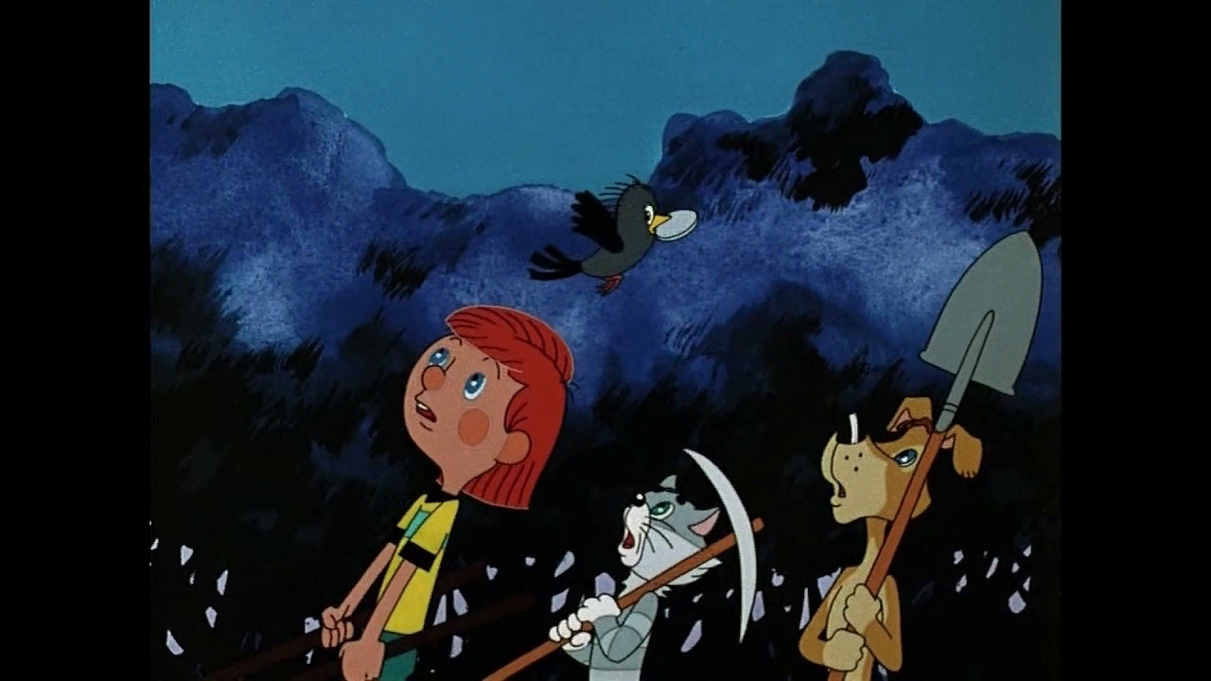
Уравнение и его корни

Slide 8
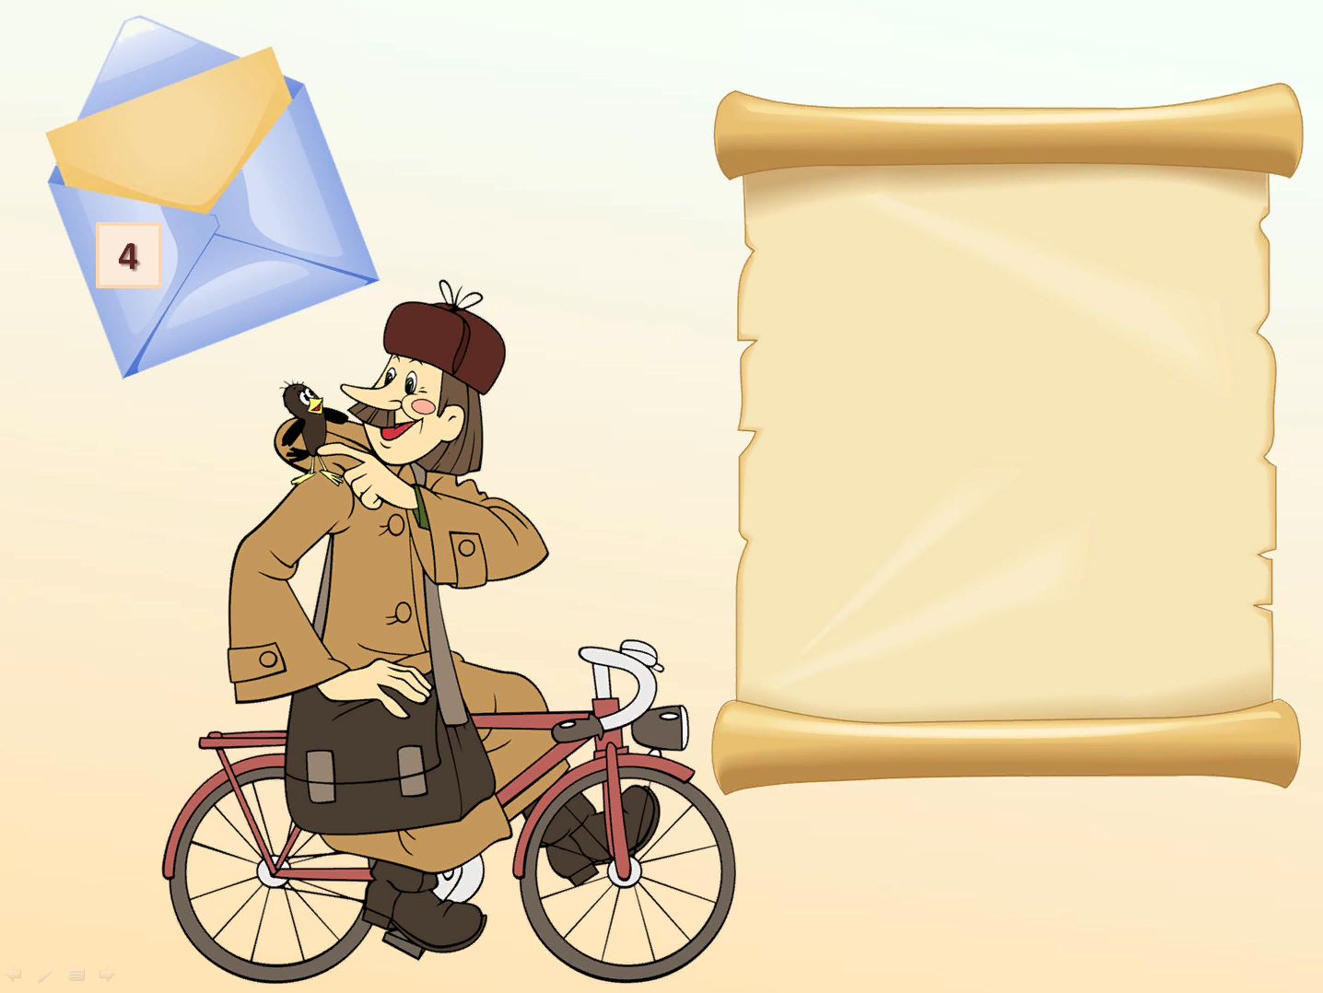
Дорогие ребята! Как известно, знания – это богатство, а богатство- это клад. У Вас есть уникальная возможность отправиться на поиски клада, а точнее узнать что-то новое из мира большой науки «Математика». И во время поисков Вы изучите тему «Уравнение и его корни» Желаю успехов!

Slide 9
Равенства, содержащие переменную,
называют уравнениями с одной переменной
или уравнениями с одним неизвестным
Корнем уравнения называется значение переменной,
при котором уравнение обращается в верное числовое
равенство
Решить уравнение – значит найти все его корни
или доказать, что корней нет

Slide 10
Определите, является ли данная запись уравнением:
а) 2х + 3 = 18;
б) -4 + 12 = 8;
в) 14х – 78 = - 3;
г) 7х – 5;
д) х- 15= 25 + 3х

Slide 11
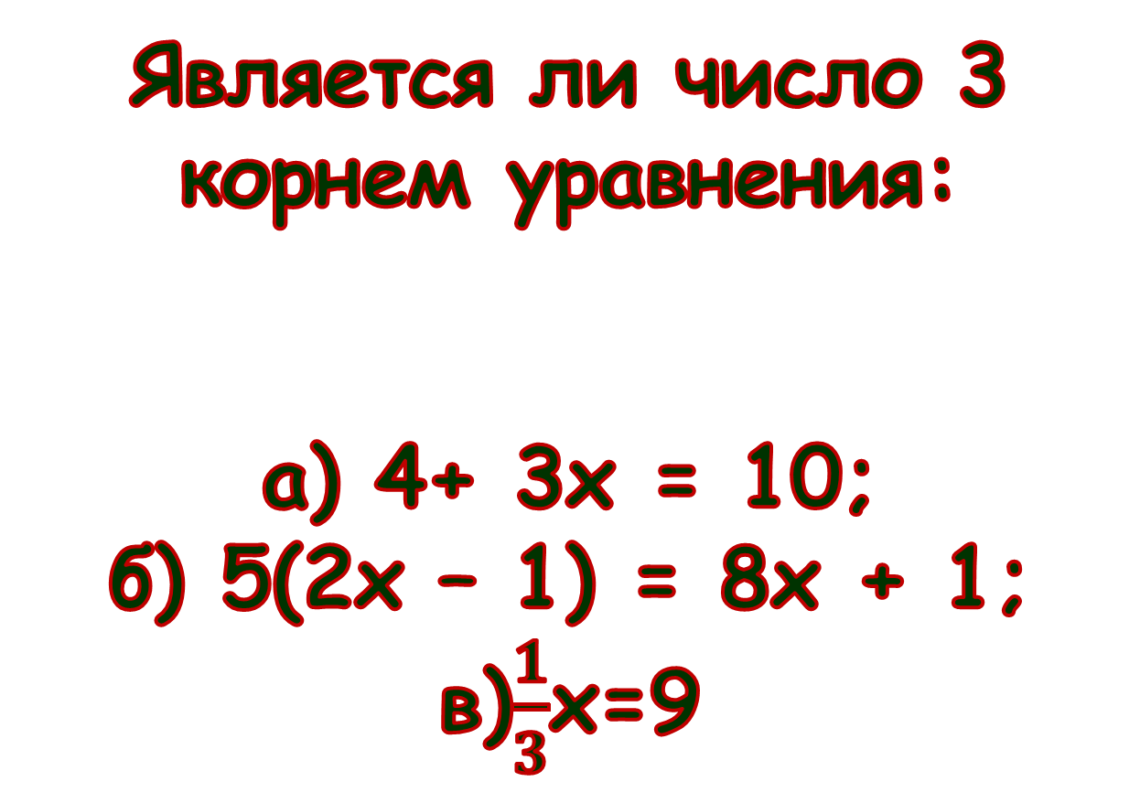
Является ли число 3 корнем уравнения:
а) 4+ 3х = 10;
б) 5(2х – 1) = 8х + 1;
в)$\frac{1}{3}$x=9

Slide 12
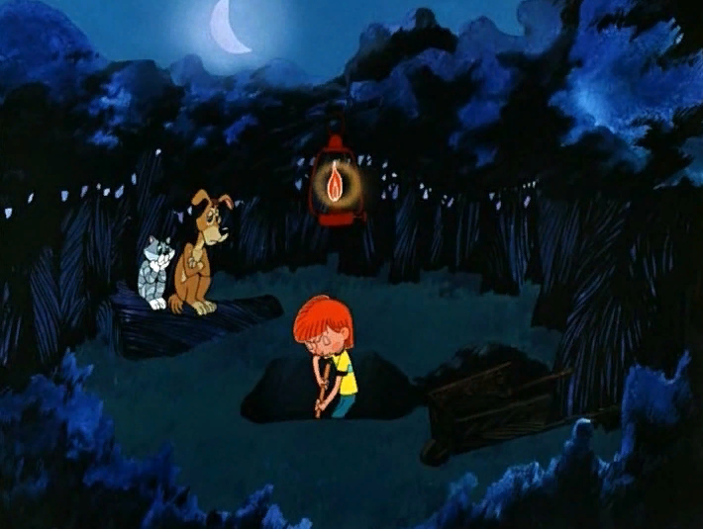

Slide 13

Физкультминутка

Slide 14
Имеют ли уравнения корни и сколько:
|x|= 0;
|x| = 5;
|x| = - 6;
|x| = 1,8?

Slide 15
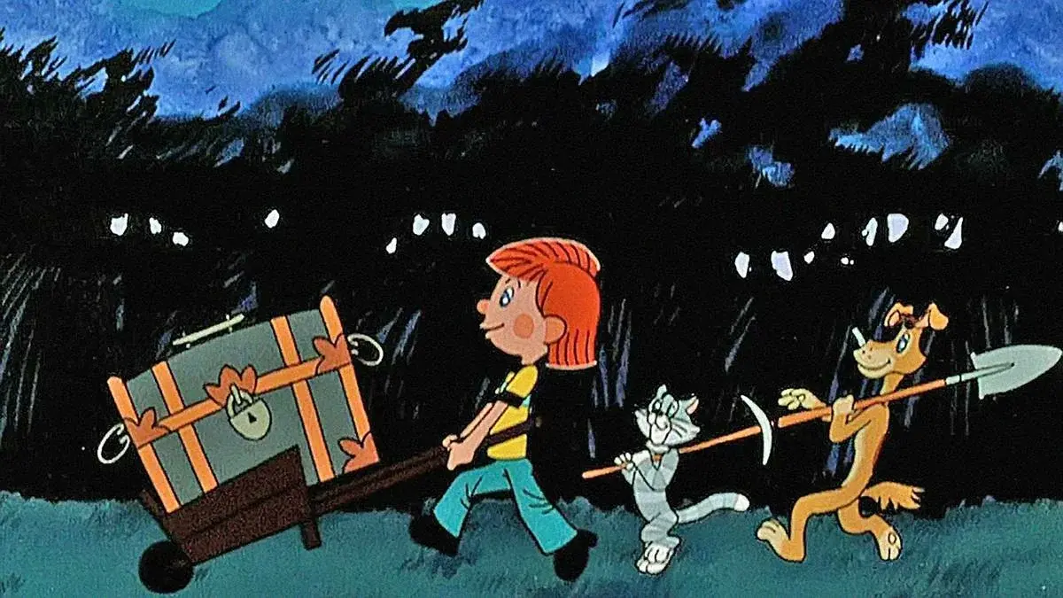

Slide 16
Проверь себя
5x = 25
7x + 10 = 38
|x| = 0
5(x+3) = 3x + 29

Slide 17

Ответы:
«5» – нет ошибок
«4» – 1 или 2 ошибки
«3» – 3 или 4 ошибки
X = 5
X = 4
X = 0
X = 7

Slide 18


Slide 19

Не забудьте про домашнее задание!
Стр. 25-27 читать, выучить правила, № 111, 112

